Slide 1
VRP Multiobjetivo com Equidade
Análise dos resultados completos · NSGA-II × SPEA2 × NSGA-III
Instância didática: 20 clientes · 6 veículos · capacidade 35 · 30 execuções por algoritmo
Ideia central
Resultado principal
Cuidado metodológico
Não basta reduzir distância total. O trabalho incorpora equidade e pior caso operacional para gerar soluções aplicáveis.
NSGA-II obteve melhor qualidade global da frente: maior HV, menor IGD e menor Spread.
A conclusão vale para esta instância, esta parametrização e esta implementação.
VRP Multiobjetivo · NSGA-II / SPEA2 / NSGA-III
1 / 16

Slide 2
Caracterização da instância
O caso testado é um CVRP didático, não uma instância real de campo.
21
6
35
30
Nós totais
Veículos
Capacidade
Execuções
1 depósito central e 20 clientes numerados de 1 a 20.
6 veículos disponíveis para distribuir todos os atendimentos.
Cada veículo pode atender demanda total máxima igual a 35.
30 repetições independentes por algoritmo.
Por que é CVRP?
Porque o roteamento precisa respeitar uma restrição de capacidade: a soma das demandas dos clientes alocados a cada veículo não pode exceder o limite do veículo.
Referência: VRP/CVRP em Dantzig & Ramser [1], Toth & Vigo [2] e instâncias benchmark em Uchoa et al. [7].
VRP Multiobjetivo · NSGA-II / SPEA2 / NSGA-III
2 / 16

Slide 3
Formulação multiobjetivo
Três objetivos conflitantes avaliados simultaneamente.
F₁
F₂
F₃
Custo total
Equidade
Makespan
Soma dos custos de todas as rotas. Menor F₁ representa maior eficiência operacional.
Variância dos custos das rotas. Menor F₂ significa distribuição mais balanceada.
Maior custo individual entre as rotas. Menor F₃ reduz o pior caso operacional.
Interpretação
O problema é multiobjetivo porque uma solução com custo total muito baixo pode sobrecarregar um veículo; já uma solução muito equilibrada pode aumentar o custo total. Não existe um único ótimo.
Referência: otimização multiobjetivo e dominância de Pareto em Deb et al. [3], Zitzler et al. [4], Deb & Jain [5] e Jozefowiez et al. [10].
VRP Multiobjetivo · NSGA-II / SPEA2 / NSGA-III
3 / 16

Slide 4
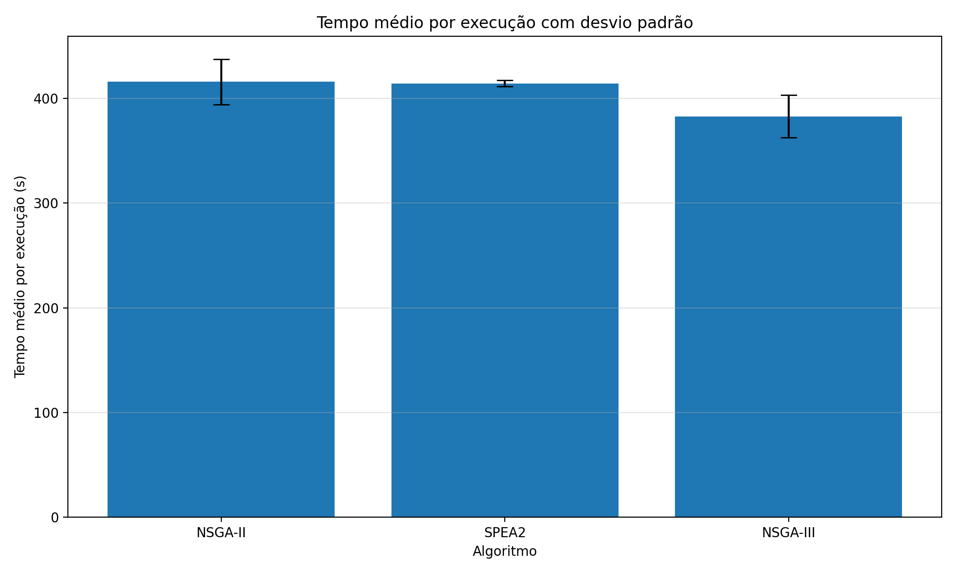
O experimento
90 execuções independentes no total.
Algoritmo | Total | Média/exec. | Leitura
NSGA-II | 12.470,13 s | 415,67 s | 3h 27min 50s
SPEA2 | 12.426,63 s | 414,22 s | 3h 27min 07s
NSGA-III | 11.483,95 s | 382,80 s | 3h 11min 24s
Total geral | 36.380,71 s | — | 10h 6min 21s
Resultado computacional
Conclusão : tempo menor não implica frente melhor. A comparação deve combinar custo computacional e indicadores de qualidade.
O experimento completo levou 36.380,71 segundos, isto é, aproximadamente 10h 6min 21s. O NSGA-III foi o mais rápido, com média de 382,80 s por execução, mas não obteve a melhor frente agregada.
VRP Multiobjetivo · NSGA-II / SPEA2 / NSGA-III
4 / 16

Slide 5
Métricas finais
Como comparar frentes de Pareto sem depender apenas de observação visual.
Algoritmo | HV ↑ | IGD ↓ | Spread ↓ | Card.
NSGA-II | 0,952308 | 0,070015 | 1,053853 | 13
SPEA2 | 0,925001 | 0,120335 | 1,680614 | 21
NSGA-III | 0,900200 | 0,152765 | 1,200853 | 17
HV — Hypervolume
IGD — Distância para frente de referência
Spread — regularidade/dispersão
Cardinalidade
Quanto maior, melhor. Mede a região dominada pela frente em relação a um ponto de referência.
Quanto menor, melhor. Mede proximidade em relação à frente empírica agregada.
Quanto menor, melhor. Avalia distribuição dos pontos na frente.
Número de soluções não dominadas finais. Maior quantidade não garante maior qualidade.
Leitura direta: NSGA-II lidera em HV, IGD e Spread. SPEA2 lidera em cardinalidade. NSGA-III não lidera nas métricas finais avaliadas.
Referência: indicadores e testes em Derrac et al. [8]. Algoritmos em Deb et al. [3], Zitzler et al. [4] e Deb & Jain [5].
VRP Multiobjetivo · NSGA-II / SPEA2 / NSGA-III
5 / 16

Slide 6
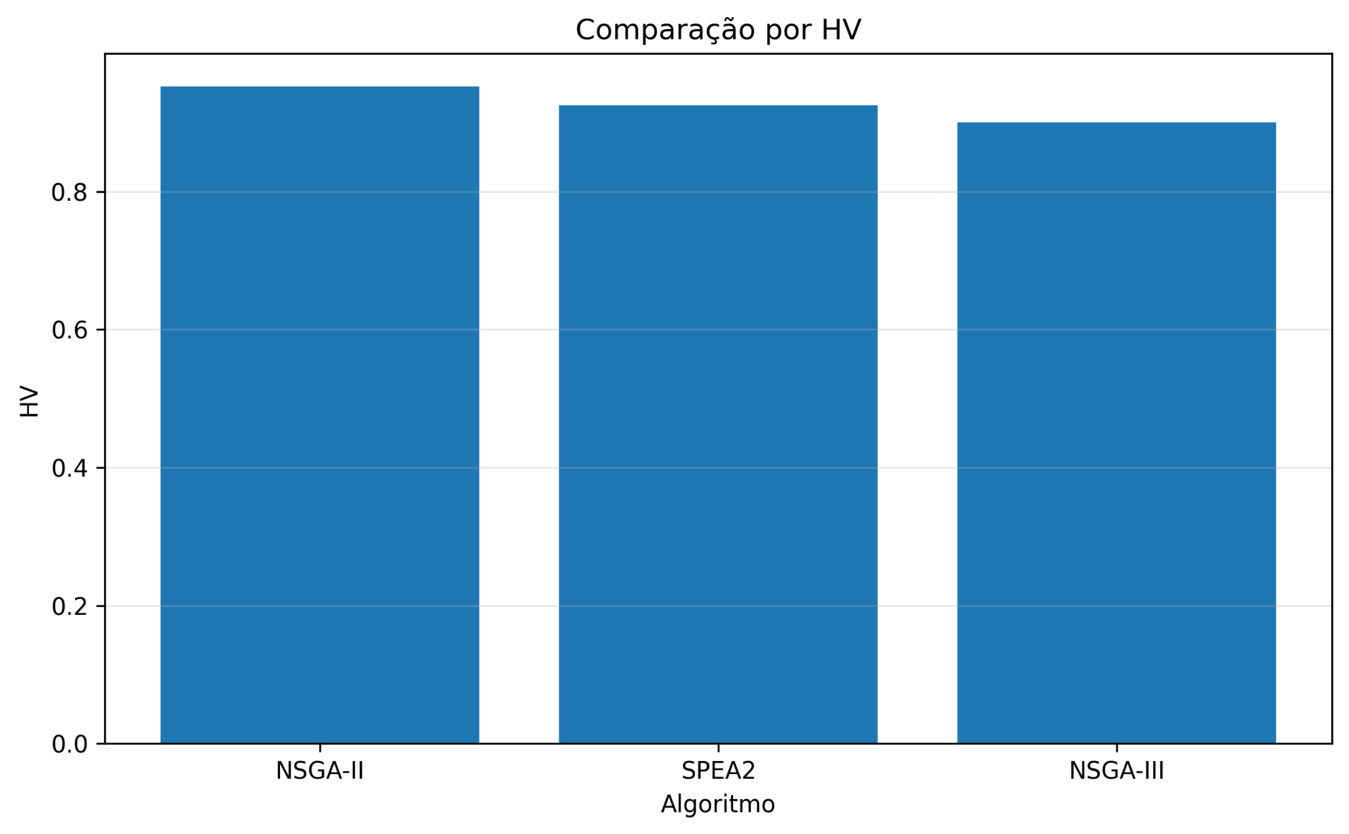
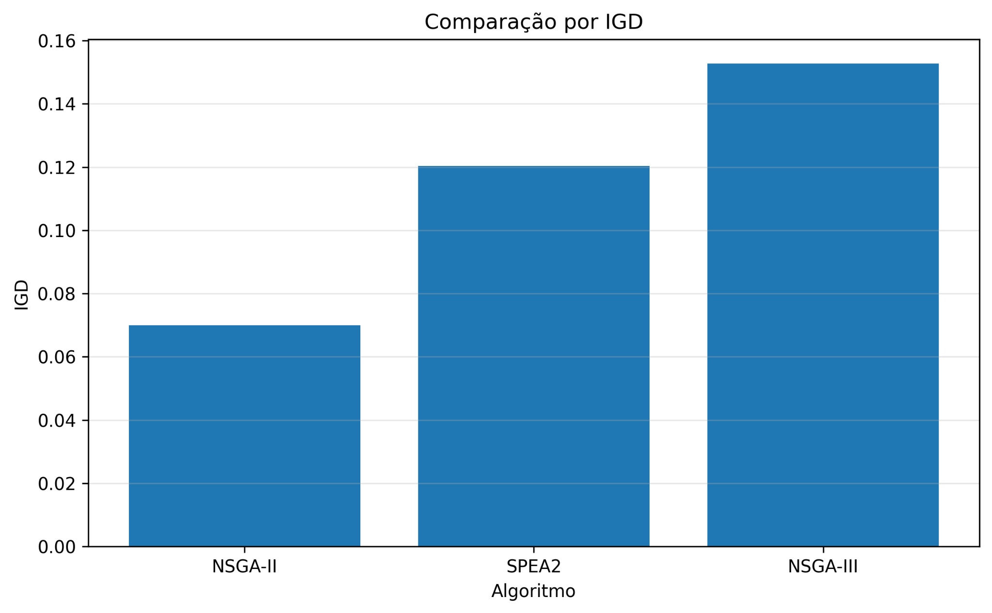
Resultado: Hypervolume e IGD
NSGA-II obteve o melhor desempenho global de frente.
Interpretação
O NSGA-II dominou duas métricas principais: maior HV e menor IGD. Isso indica uma frente simultaneamente mais abrangente e mais próxima da referência empírica. Essa é a principal evidência quantitativa da análise.
VRP Multiobjetivo · NSGA-II / SPEA2 / NSGA-III
6 / 16

Slide 7
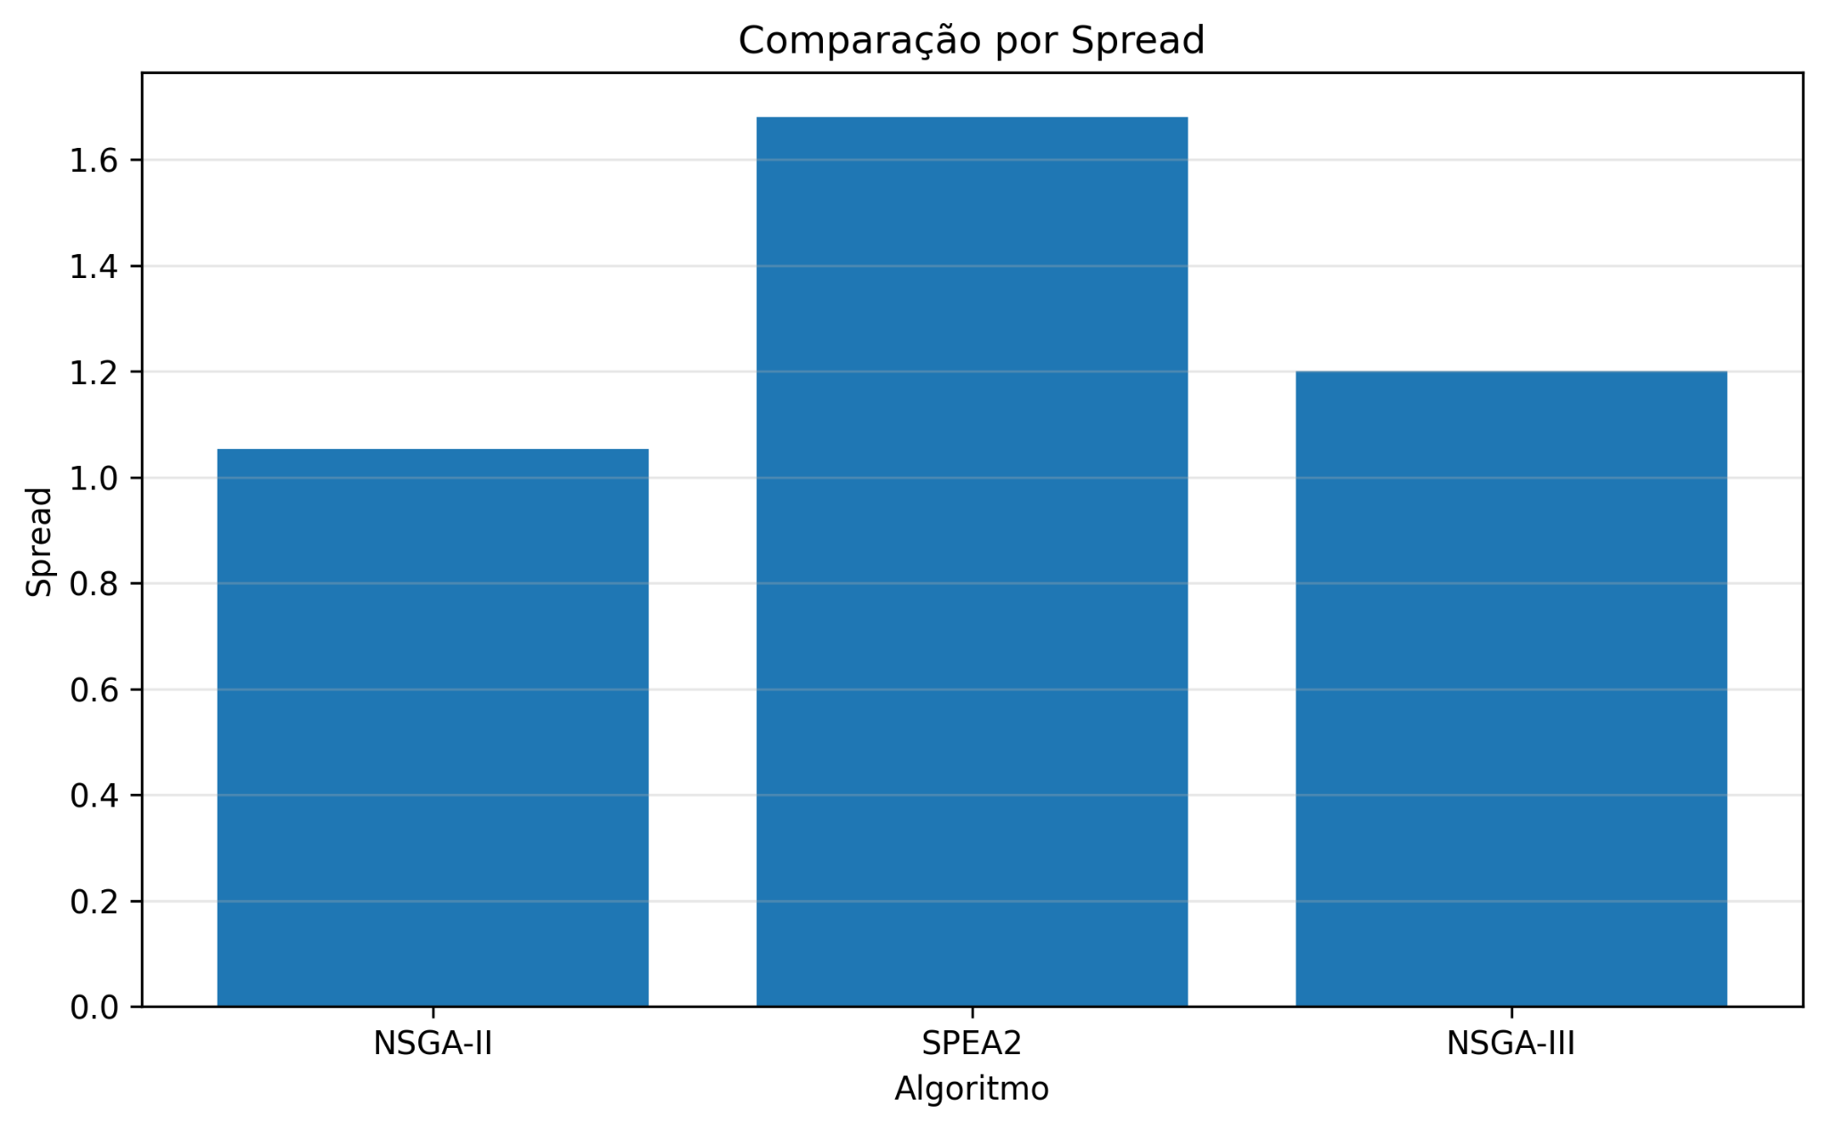
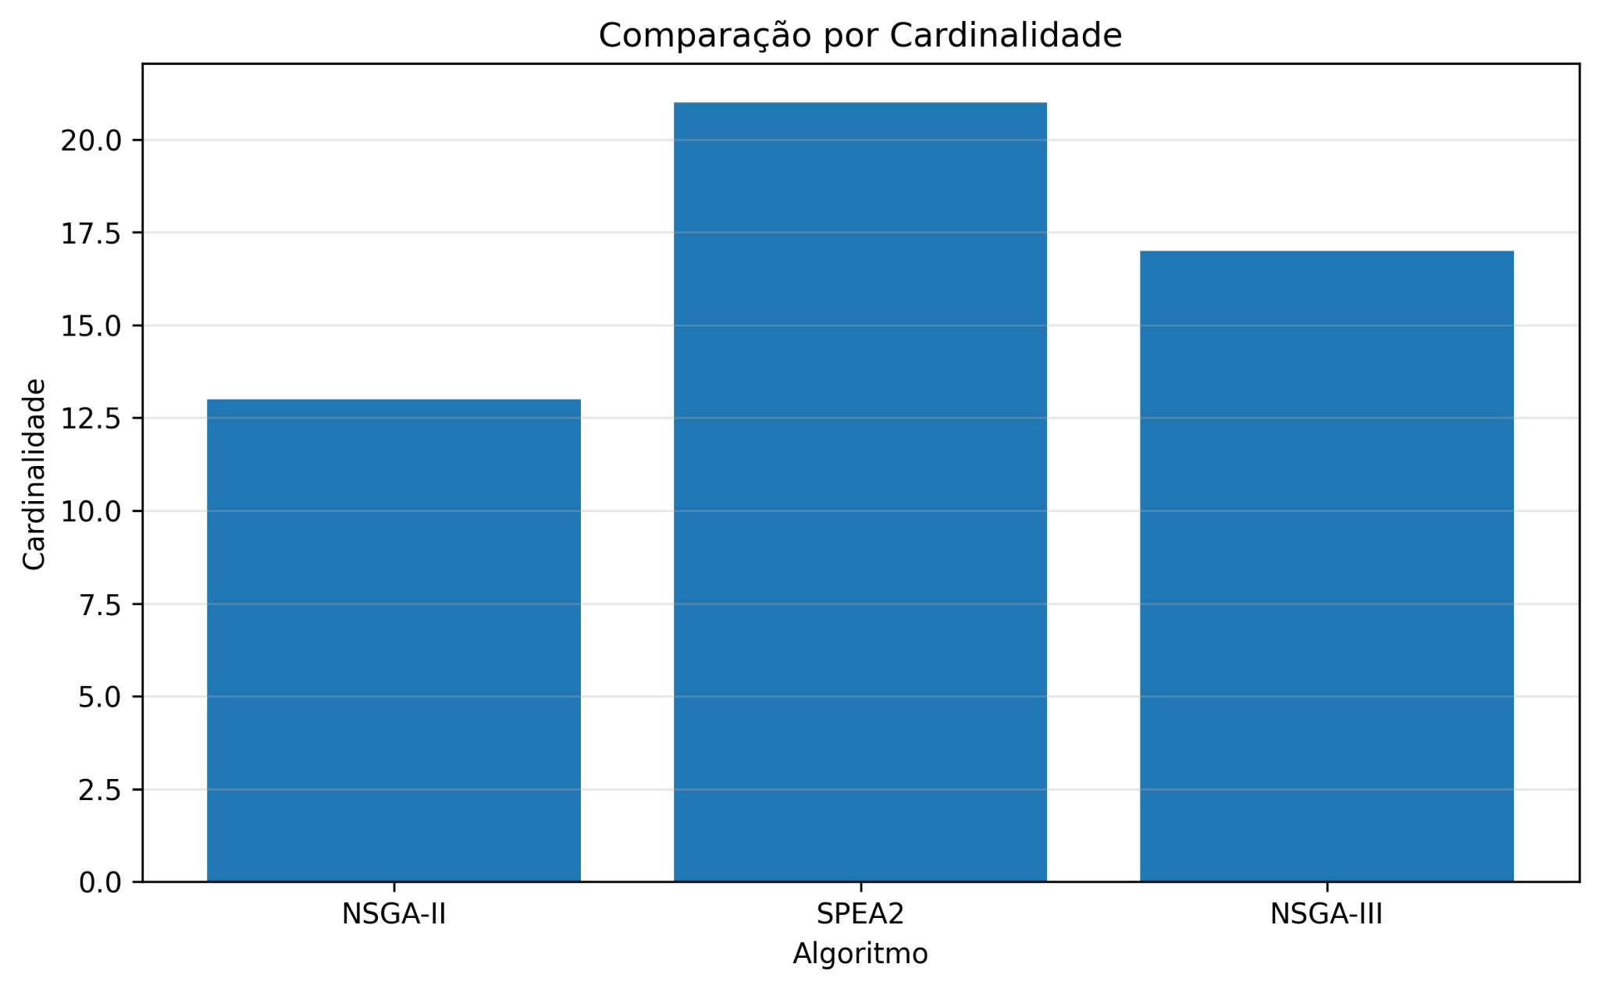
Resultado: Spread e Cardinalidade
Quantidade de soluções não dominadas não equivale automaticamente a qualidade.
SPEA2 apresentou maior cardinalidade final, mas também maior Spread. Em termos práticos, isso significa que gerou mais soluções, porém mais dispersas na frente.
Correlação conceitual: o arquivo externo do SPEA2 preserva soluções não dominadas, mas o truncamento não garante, por si só, regularidade na frente. Ver Zitzler, Laumanns & Thiele [4].
VRP Multiobjetivo · NSGA-II / SPEA2 / NSGA-III
7 / 16

Slide 8
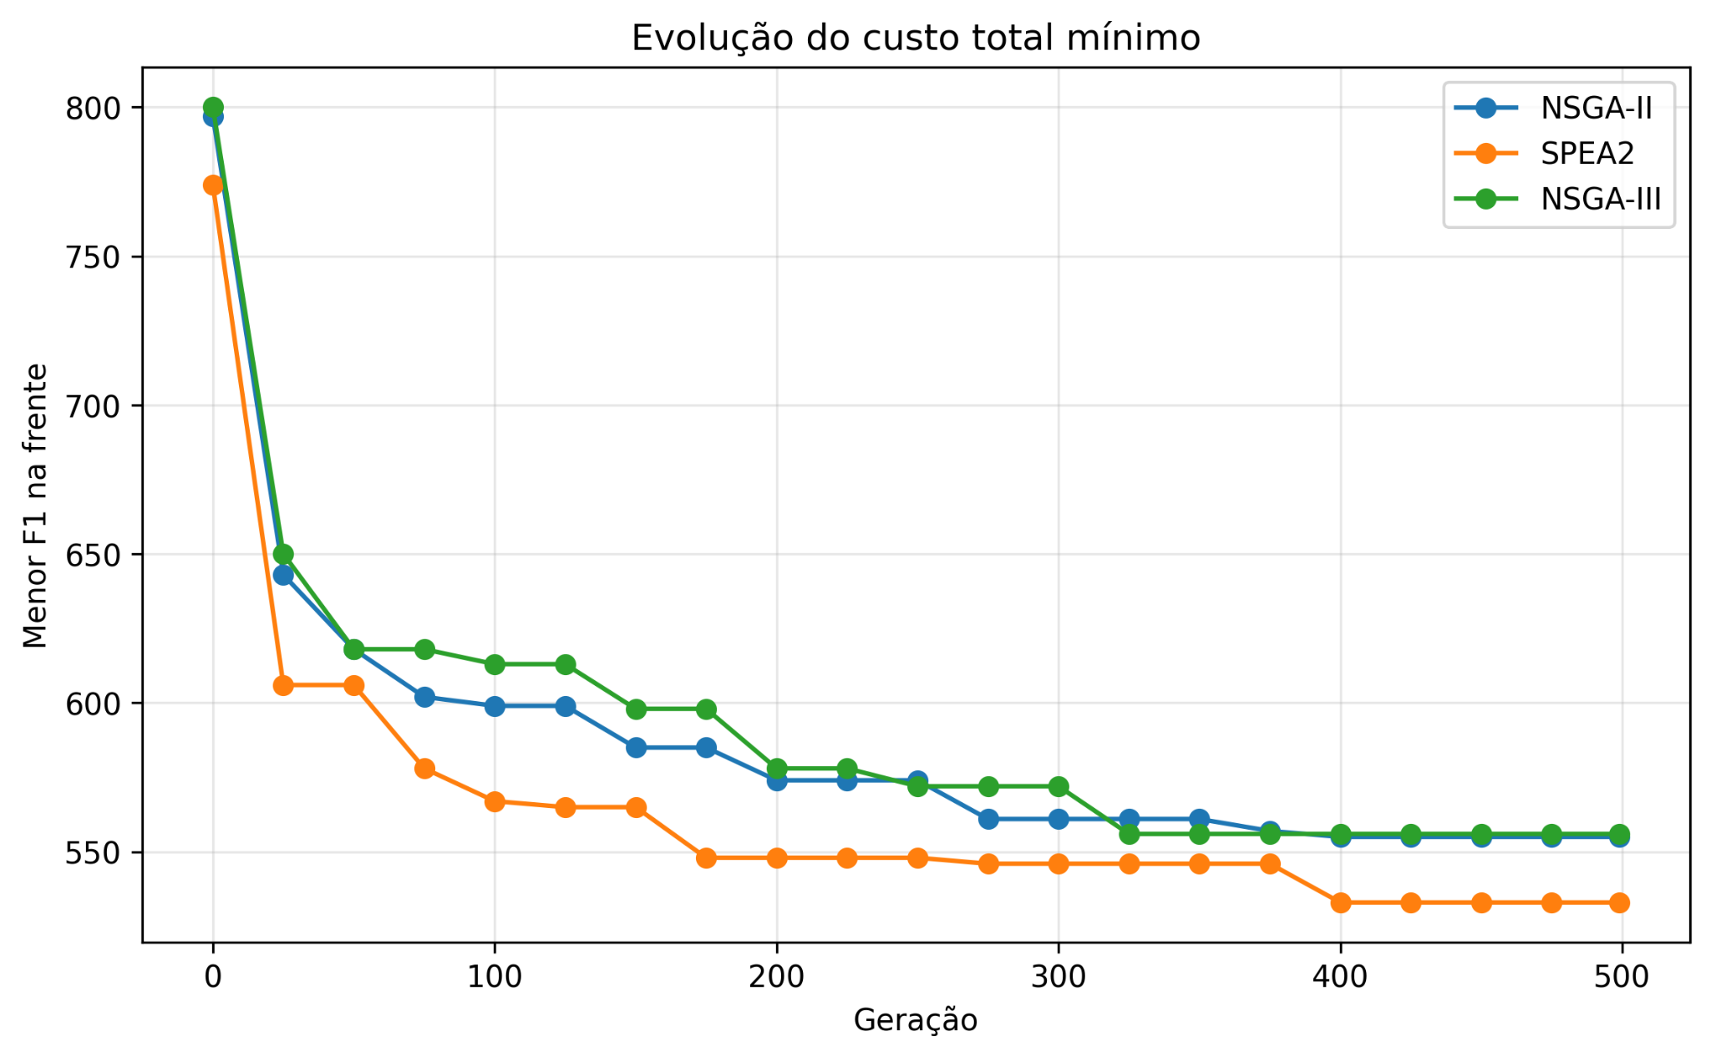
Evolução do custo total mínimo
A curva de F₁ mostra convergência, mas não decide sozinha o problema multiobjetivo.
Queda rápida inicial
As primeiras gerações melhoram muito porque partem de populações pouco refinadas.
Patamares evolutivos
Depois, as melhorias ficam marginais e aparecem em degraus.
Cuidado
Este gráfico mostra apenas F₁. A decisão final precisa considerar também F₂ e F₃.
VRP Multiobjetivo · NSGA-II / SPEA2 / NSGA-III
8 / 16

Slide 9
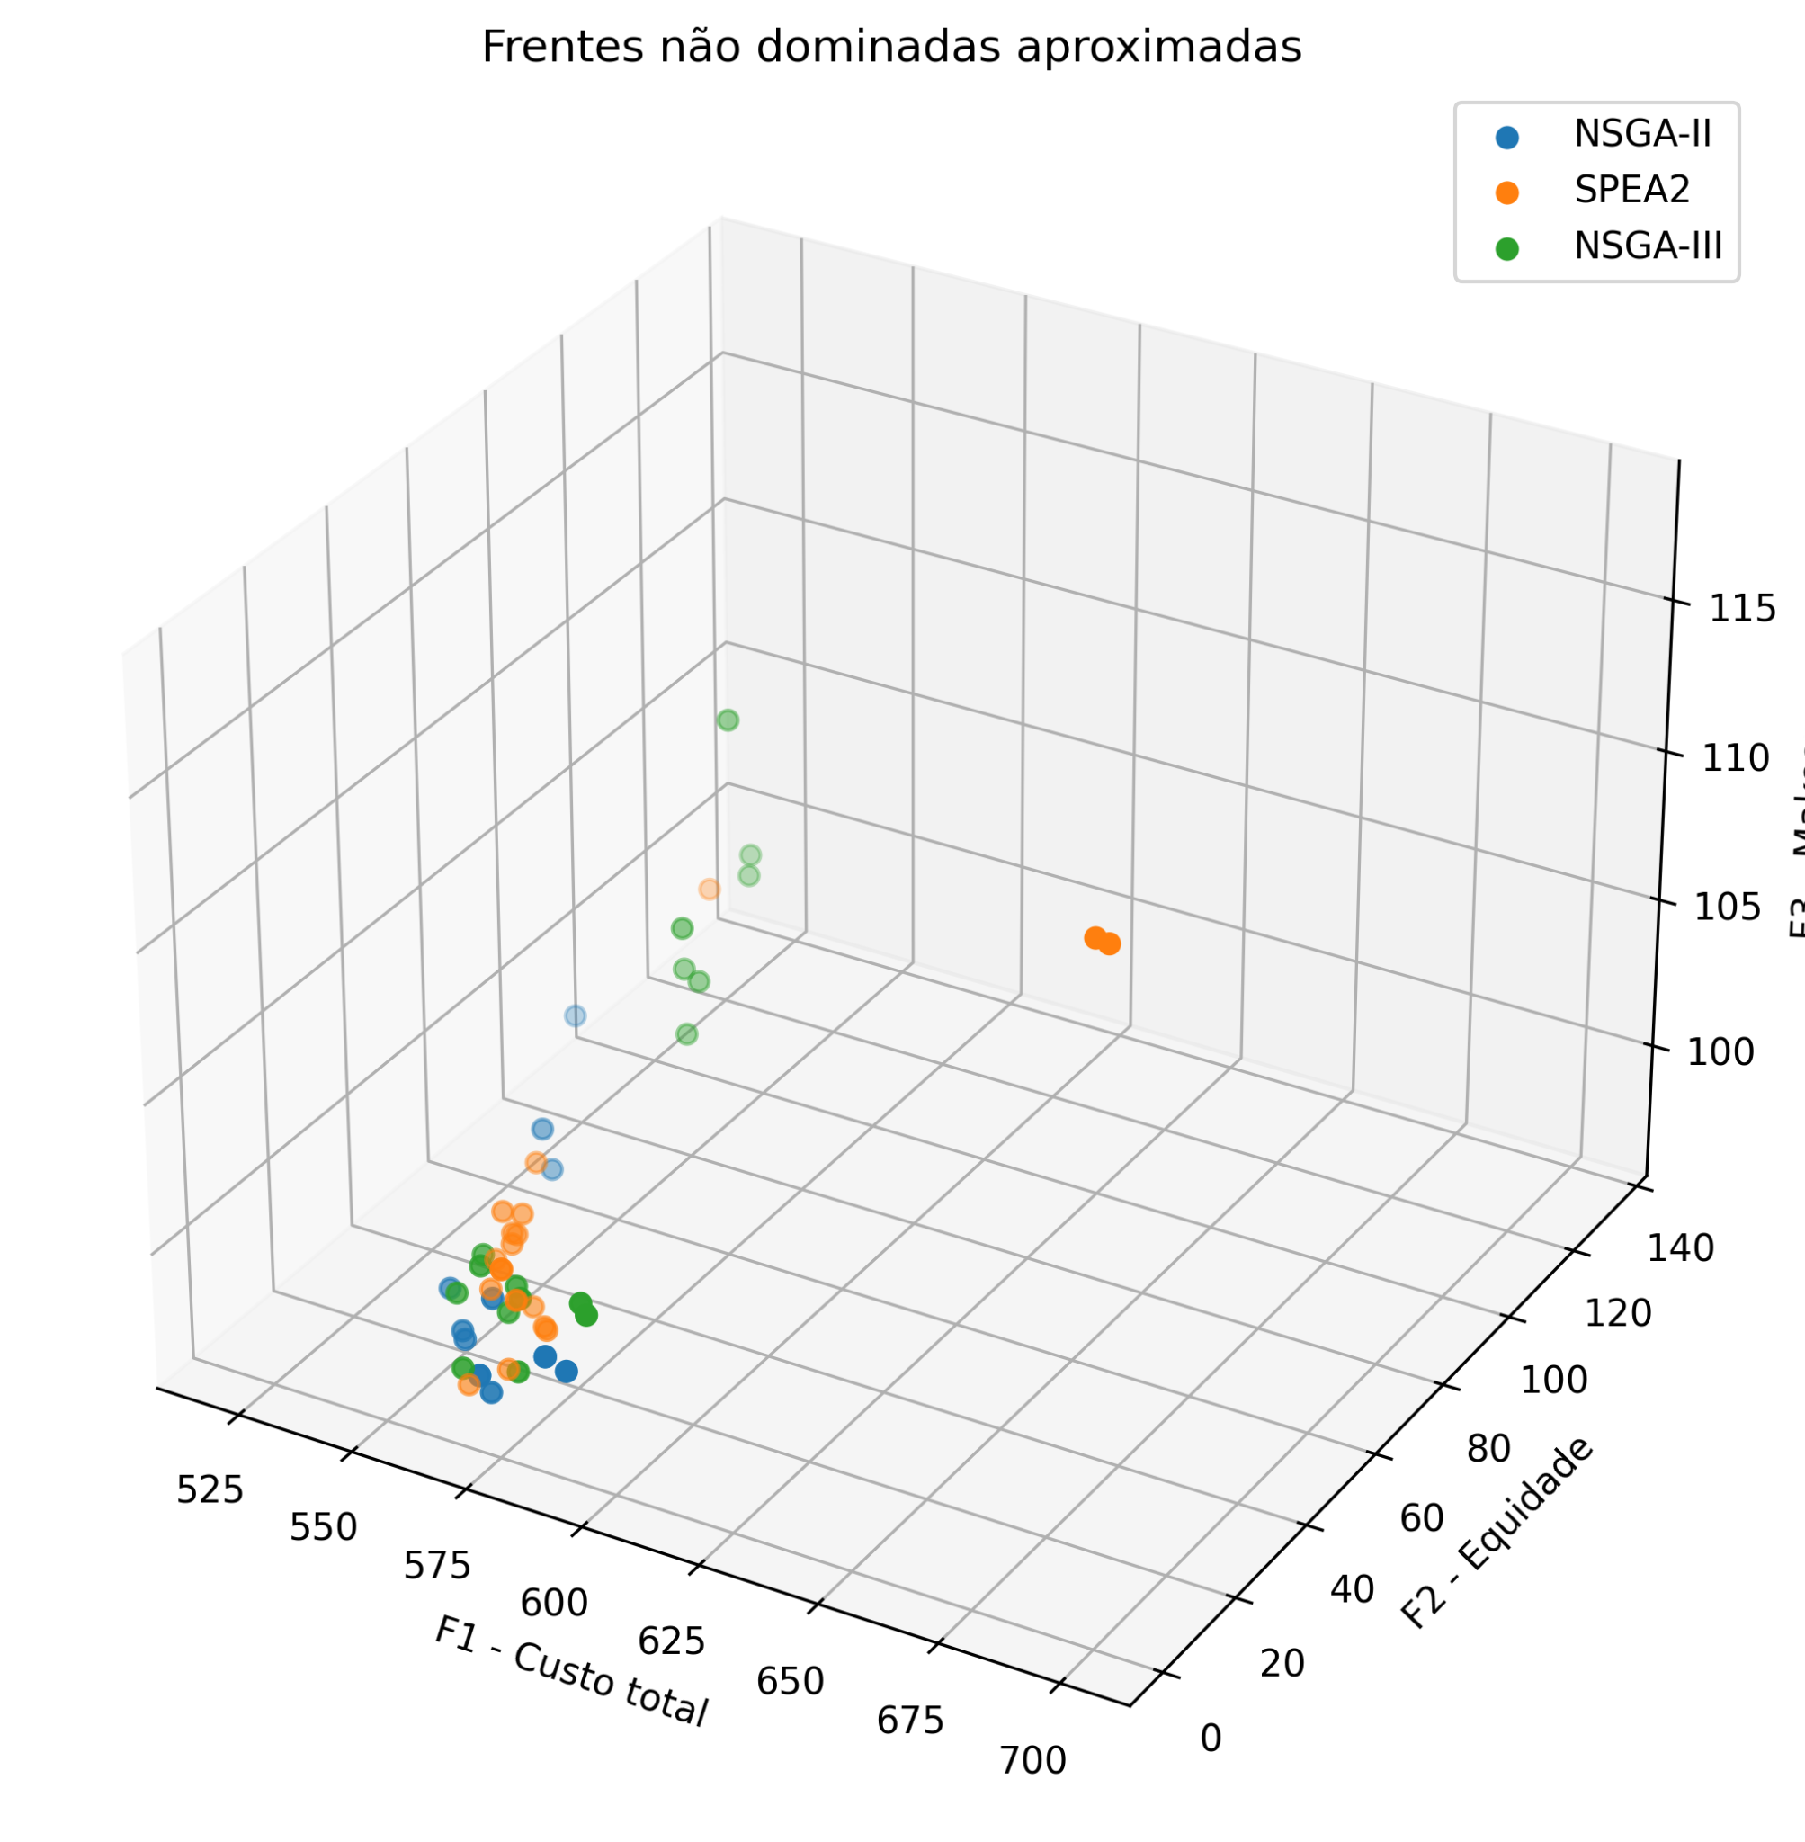
Frentes não dominadas aproximadas
Visualização 3D das soluções de compromisso.
Análise
Cada ponto é uma solução não dominada aproximada. Os três eixos são minimizados: F₁, F₂ e F₃. Quanto mais próximo da região de menores valores, melhor tende a ser o compromisso.
A frente 3D confirma que o problema não possui apenas uma resposta correta. O gestor escolhe uma solução de acordo com a prioridade: custo, equidade ou pior caso.
Referência: dominância de Pareto e MOEAs em [3]–[5], [10].
VRP Multiobjetivo · NSGA-II / SPEA2 / NSGA-III
9 / 16

Slide 10
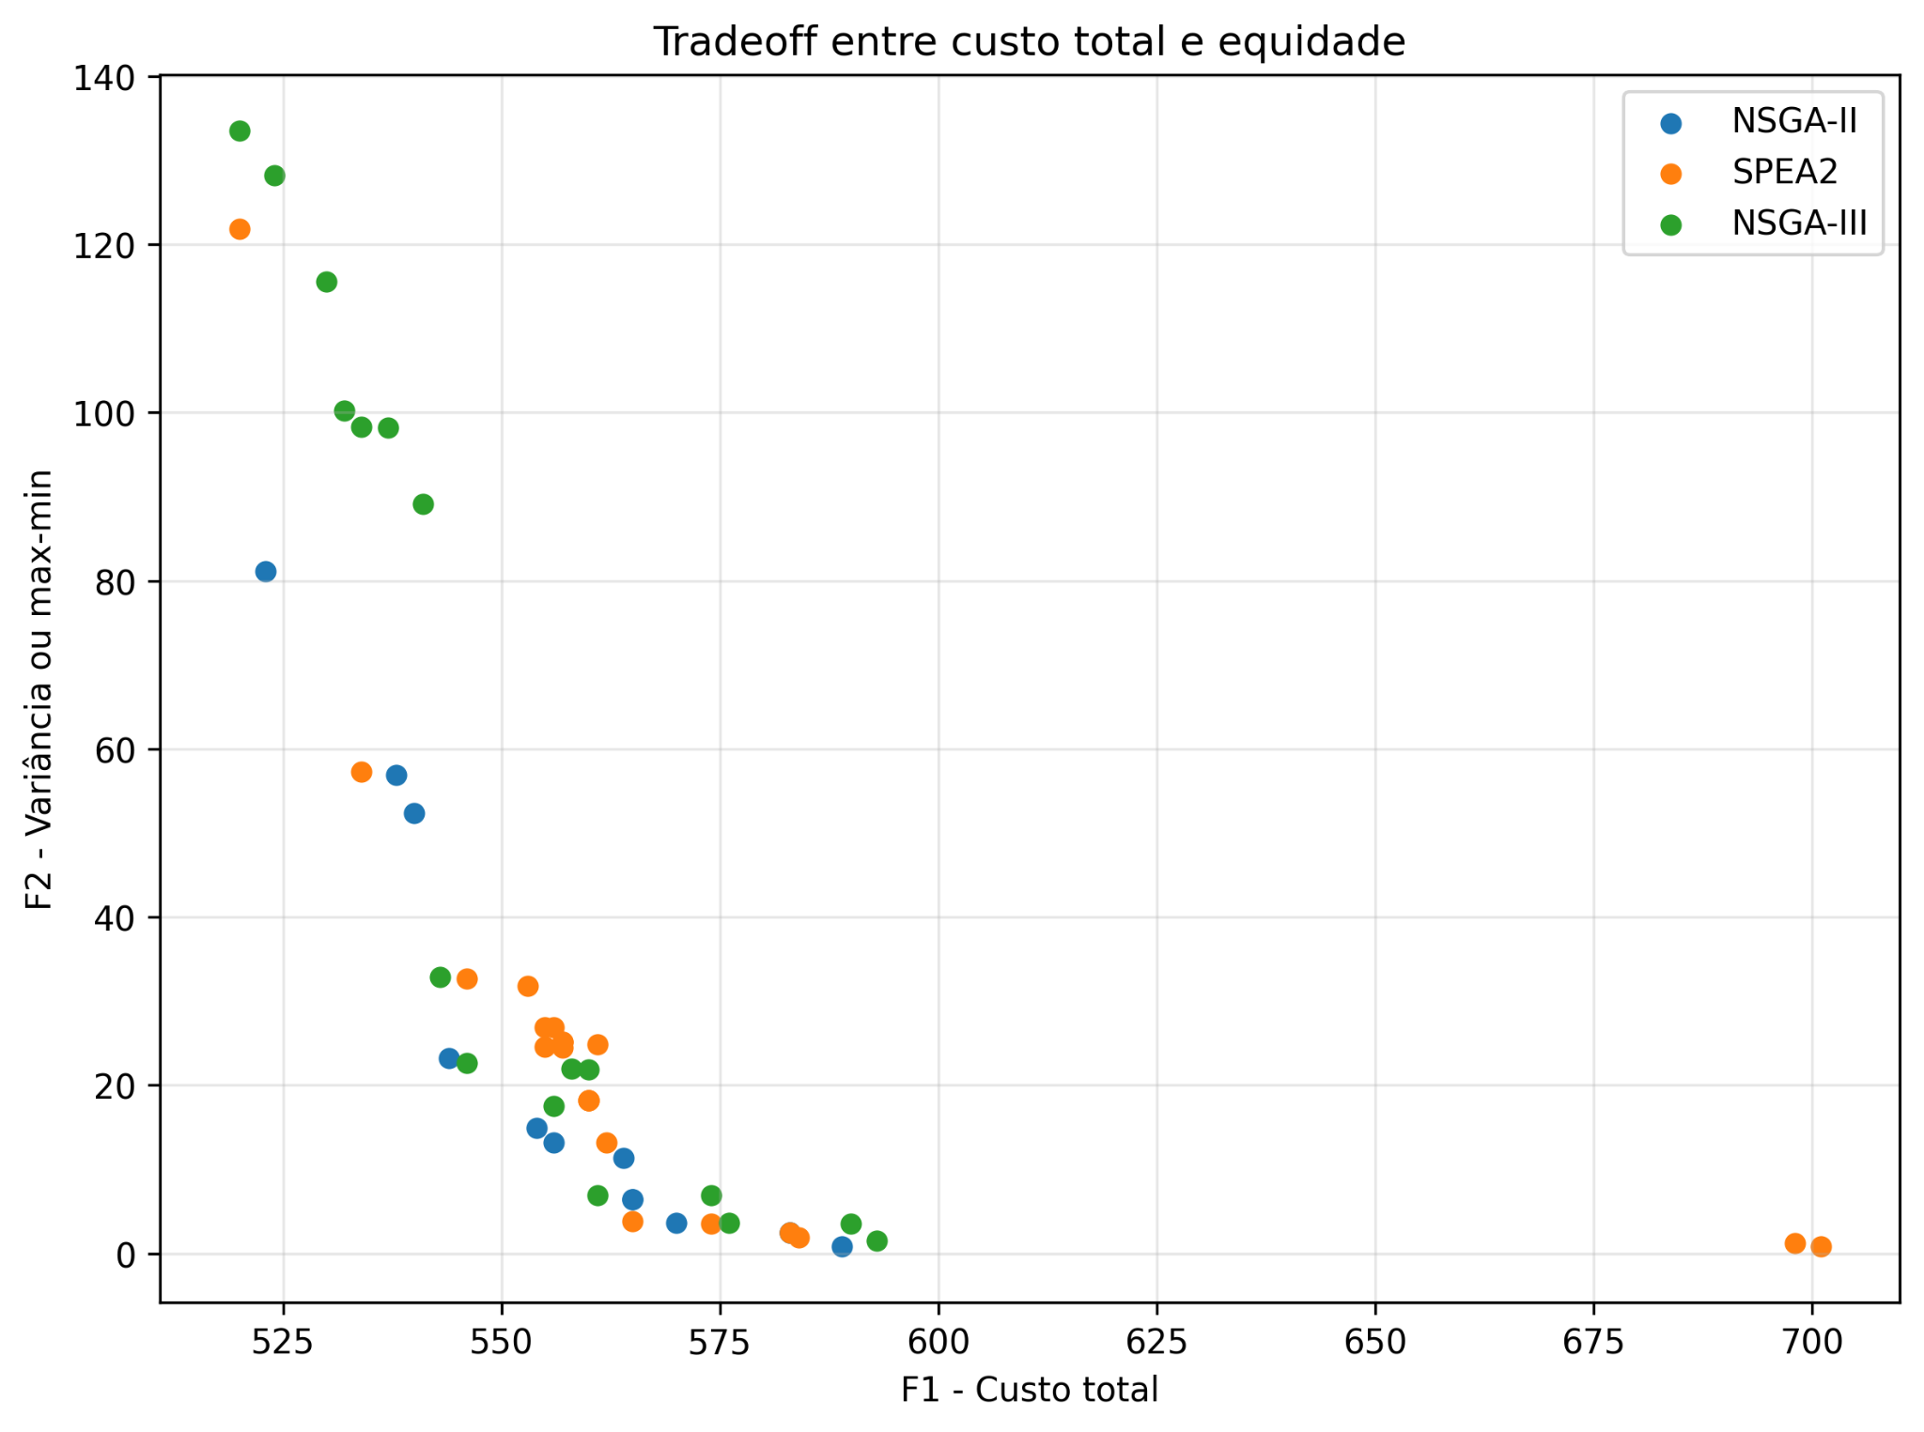
Tradeoff entre custo total e equidade
A região desejável está próxima do canto inferior esquerdo.
Canto inferior esquerdo
Menor custo total e menor desbalanceamento. É a região mais desejável no plano F₁–F₂.
Pontos extremos
Soluções com equidade excelente podem ter custo maior. Soluções de custo menor podem sacrificar equilíbrio.
Decisão prática
A solução final deve ser escolhida por preferência gerencial, não apenas por uma métrica isolada.
VRP Multiobjetivo · NSGA-II / SPEA2 / NSGA-III
10 / 16

Slide 11
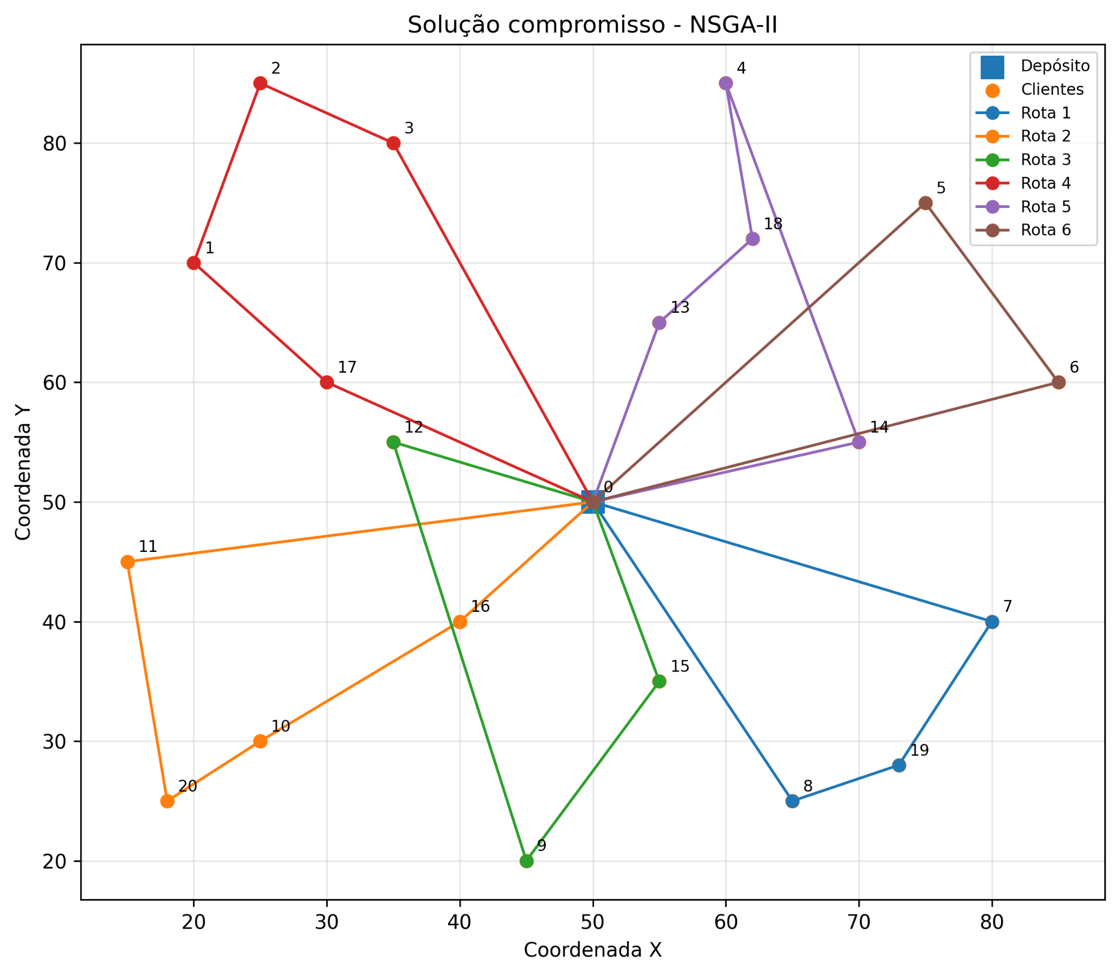
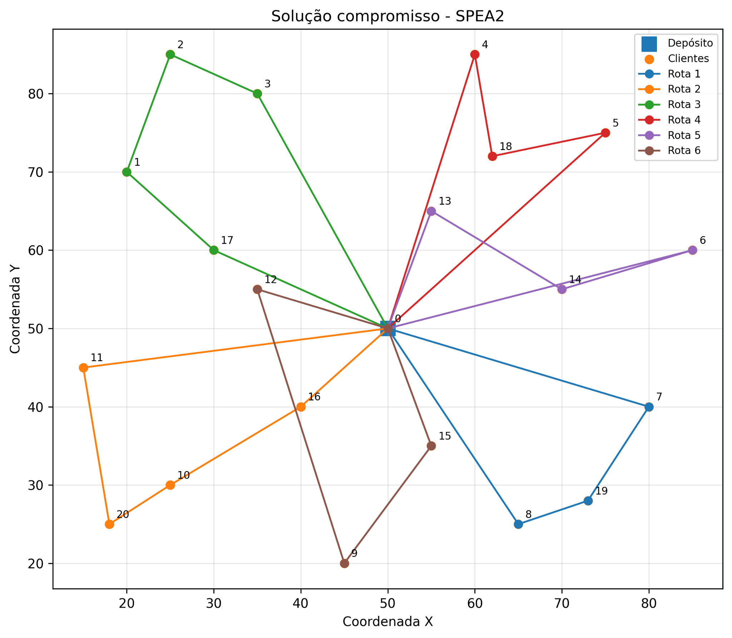
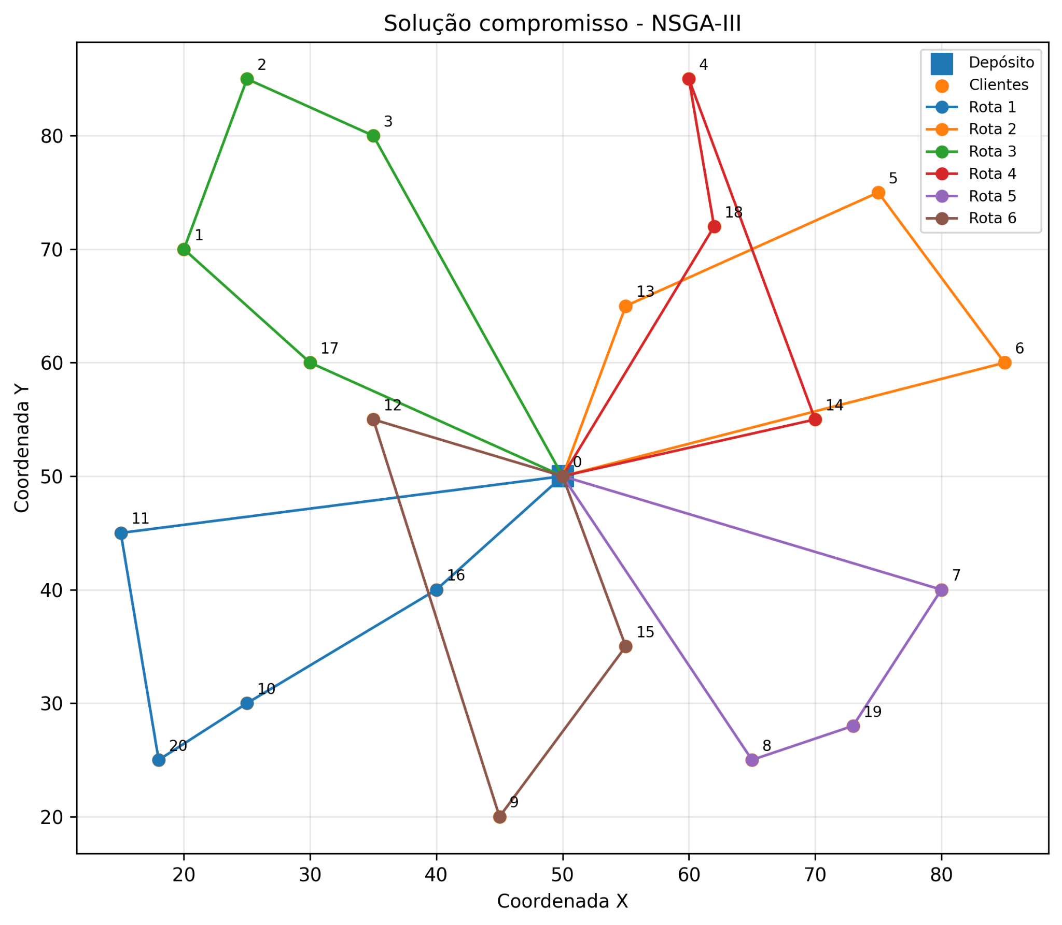
Soluções compromisso — comparação visual
Mapas ajudam a comunicar a solução, mas não substituem as métricas.
NSGA-II
SPEA2
NSGA-III
Observação: as figuras mostram soluções compromisso escolhidas por normalização dos objetivos. Como o CSV não exporta custo por rota, a leitura dos mapas é qualitativa.
VRP Multiobjetivo · NSGA-II / SPEA2 / NSGA-III
11 / 16

Slide 12
Testes estatísticos e limites da inferência
Nem toda métrica disponível permite teste estatístico adequado.
Métrica | H | p-valor | Leitura
Tempo | 41,9898 | 7,621e-10 | diferença evidente
Cardinalidade por execução | 0,3320 | 0,8470 | sem diferença relevante
Melhor F₁ por execução | 0,4711 | 0,7902 | sem diferença relevante
Melhor F₂ por execução | 1,2873 | 0,5254 | sem diferença relevante
Melhor F₃ por execução | 1,6319 | 0,4422 | sem diferença relevante
Ponto crítico
HV, IGD e Spread foram exportados apenas como valores finais agregados por algoritmo. Logo, não há 30 valores por algoritmo para teste inferencial dessas métricas. A conclusão sobre elas é descritiva, não inferencial.
Recomendação:
salvar HV, IGD e Spread por execução para permitir Wilcoxon/Friedman/Holm em versão futura.
Base estatística: Derrac et al. [8].
VRP Multiobjetivo · NSGA-II / SPEA2 / NSGA-III
12 / 16

Slide 13
Conclusão comparativa
Qual algoritmo foi melhor neste experimento?
1º
2º
3º
NSGA-II
SPEA2
NSGA-III
Melhor qualidade global: maior HV, menor IGD e menor Spread. Deve ser apresentado como vencedor técnico da instância.
Maior cardinalidade final. Gerou mais alternativas, mas com pior regularidade e pior proximidade que o NSGA-II.
Mais rápido, porém com menor HV e maior IGD. A hipótese de vantagem por pontos de referência não se confirmou aqui.
Conclusão
Com os dados disponíveis, o NSGA-II apresentou o melhor compromisso global para a instância didática avaliada. Essa conclusão é técnica, baseada em três indicadores objetivos.
O NSGA-II venceu neste experimento por evidência métrica, não por preferência metodológica.
VRP Multiobjetivo · NSGA-II / SPEA2 / NSGA-III
13 / 16

Slide 14
Importância e peso do trabalho
A contribuição é técnica, operacional e gerencial.
Peso técnico
Peso operacional
Peso acadêmico
Integra CVRP, algoritmos evolucionários multiobjetivo e métricas de qualidade de frente.
Modela uma preocupação real: evitar concentração de carga de trabalho em poucos veículos ou motoristas.
Mostra conflito entre objetivos, comparação controlada e limites de validade dos resultados.
Aplicações possíveis
Logística urbana, distribuição, manutenção de campo, equipes técnicas, coleta, visitas periódicas, gestão de jornada e planejamento de rotas profissionais.
Relevância
Aproxima o VRP de decisões reais: a melhor rota não é apenas a mais curta, mas a que equilibra custo, justiça, risco e conformidade.
ReferÊncia: workload equity em Matl, Hartl & Vidal [6] e surveys de VRP multiobjetivo em Jozefowiez et al. [10].
VRP Multiobjetivo · NSGA-II / SPEA2 / NSGA-III
14 / 16

Slide 15
Limitações e próximos passos
O trabalho é forte, mas ainda pode evoluir metodologicamente.
Limitações identificadas
Melhorias recomendadas
Apenas uma instância didática foi analisada; não há generalização universal.
Testar instâncias CVRPLIB pequenas, médias e grandes.
HV, IGD e Spread foram exportados como métricas agregadas, não por execução.
Salvar HV, IGD e Spread em cada execução independente.
As figuras de rotas não trazem custo individual por rota no CSV.
Aplicar testes não paramétricos com correção post-hoc.
A qualidade depende dos operadores, reparo, população, sementes e critério de parada.
Exportar sequência, custo, demanda e tempo por rota.
VRP Multiobjetivo · NSGA-II / SPEA2 / NSGA-III
15 / 16

Slide 16
Referências principais
Referências utilizadas na análise e na fundamentação.
[1]
Dantzig & Ramser, 1959 · The Truck Dispatching Problem.
[6]
Matl, Hartl & Vidal, 2018 · Workload Equity in VRP.
[2]
Toth & Vigo, 2014 · Vehicle Routing: Problems, Methods, and Applications.
[7]
Uchoa et al., 2017 · CVRPLIB / benchmark instances.
[3]
Deb et al., 2002 · NSGA-II.
[8]
Derrac et al., 2011 · testes estatísticos não paramétricos.
[4]
Zitzler, Laumanns & Thiele, 2001 · SPEA2.
[9]
Ombuki, Ross & Hanshar, 2006 · MOGA para VRPTW.
[5]
Deb & Jain, 2014 · NSGA-III.
[10]
Jozefowiez, Semet & Talbi, 2008 · survey de VRP multiobjetivo.
Mensagem final
O trabalho demonstra que otimização de rotas precisa equilibrar eficiência matemática e justiça operacional.
VRP Multiobjetivo · NSGA-II / SPEA2 / NSGA-III
16 / 16

